Slide 1

File systems
Tài Liệu Hướng Dẫn Học Linux LPI
www.athena.edu.vn
Biên soạn : Nguyễn Trí Thức
Tel: 38244041
Notes:
Trung Tâm Đào tạo Mạng Máy Tính NHẤT NGHỆ
Người biên soạn: Phạm Trần Kim Chi

Slide 2
Nội dung
Disk và partition.
Khái niệm File Systems.
Quản lý File Systems.
  mount và umount.
  Lệnh fsck.
Logical Volume Management.

Slide 3
Disk và partition
Mọi đĩa cứng (disk) đều cần được phân chia partition.
Mỗi partition được xem như một phân vùng độc lập. Khi dữ liệu đầy, partition này không thể “overflow” (lấn chiếm) kích thước của partition khác.
Có thể cài các hệ điều hành khác nhau lên các partition khác nhau.
Sau đó, dùng một một trình quản lý boot loader để quản lý quá trình boot.

Slide 4
Disk và partition (tt)
Những ổ đĩa IDE sẽ có tên là hdX.
  X có giá trị từ [a-z] đại diện cho một ổ đĩa vật lý. Vd: hda, hdb…
Khi được chia partition, partition sẽ có dạng: hdXY
  X là kí tự ổ đĩa.
  Y là số thứ tự.
  Vd: hda1, hda2, hdb1, hdb2…
CDROM cũng được hiểu như một ổ đĩa IDE.
Ổ đĩa SCSI sẽ có tên là sdX

Slide 5
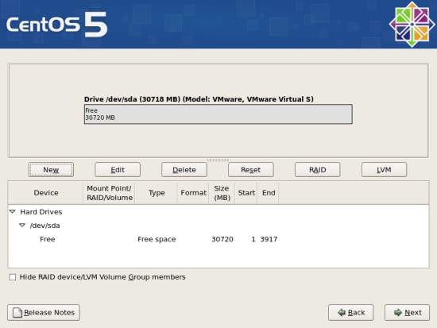
Disk và partition (tt)

Slide 6
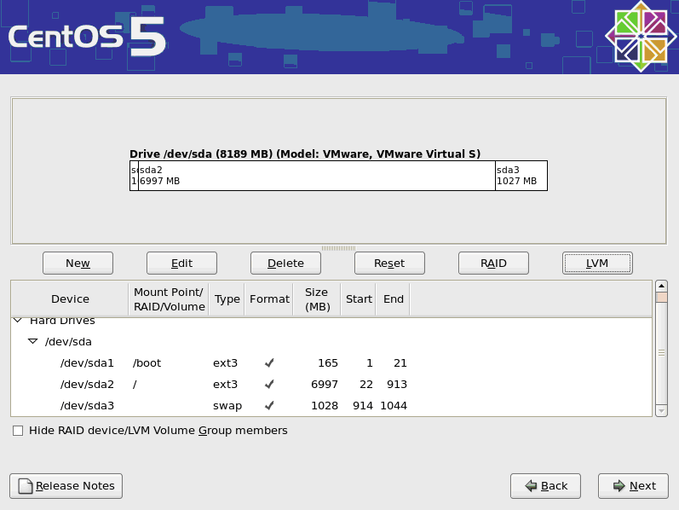
Disk và partition (tt)

Slide 7
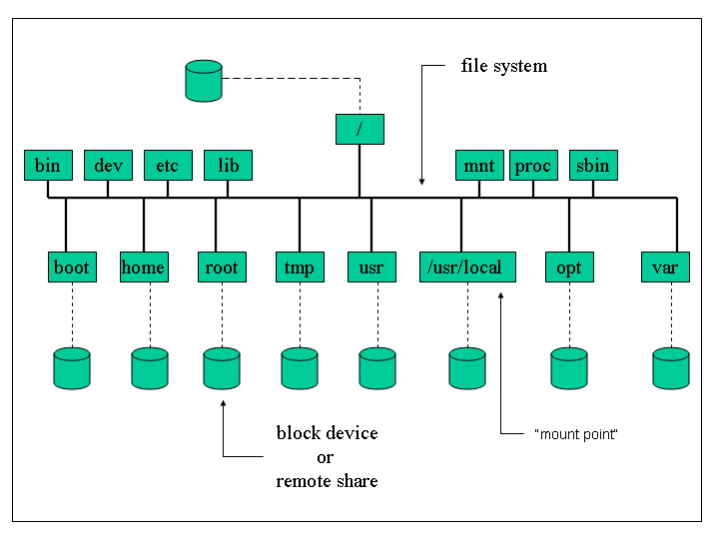
Khái niệm File systems
Notes:
Trung Tâm Đào tạo Mạng Máy Tính NHẤT NGHỆ
Người biên soạn: Phạm Trần Kim Chi
Những ứng dụng GNU là ứng dụng gì?

Slide 8
Khái niệm File Systems (tt)
Mặc định, các phân vùng được mount trên phân vùng /
/swap: virtual memory.
/bin: lệnh quan trọng.
/boot: file cấu hình boot loader.
/dev: file devices.
/etc: file cấu hình.
/home: dữ liệu của users.
/lib: file thư viện quan trọng, và kernel module.

Slide 9
Quản lý File Systems
Partition,ổ đĩa CD-ROM, floopy, usb… cần được mount, nhờ thế nội dung của nó mới có thể đọc được.
Mount là biến một partition, một thiết bị (CD-ROM, USB…) thành một thư mục trên cây thư mục. Thư mục này được gọi là mount-point.
Xem nội dung của partition vừa được mount bằng xem nội dung của thư mục mount-point.

Slide 10
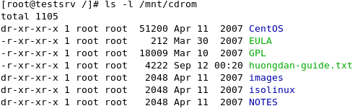
Quản lý File Systems (tt)
Tạo một thư mục /mnt/cdrom. Thư mục này dùng làm mount-point cho ổ đĩa CD-ROM

Slide 11
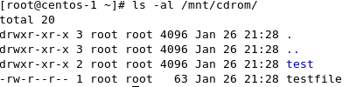
Quản lý File Systems (tt)
Nếu thư mục mount point đã có dữ liệu trước.
Mount một partition vào thư mục mount point.
Xem nội dung của thư mục mount point.
  Có những file trước đó không???
Umount CD-ROM ra khỏi mount point
  Những file trước đó có bị mất không???

Slide 12
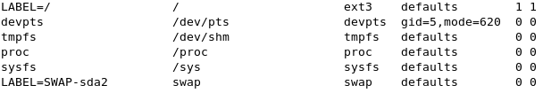
Quản lý File Systems (tt)
Mọi partition đều phải được mount để sử dụng => những partition hệ thống được mount lúc nào => /etc/fstab
?

Slide 13
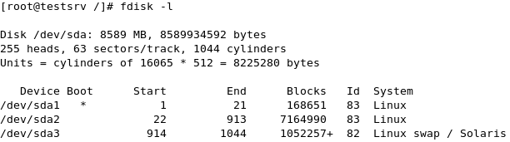
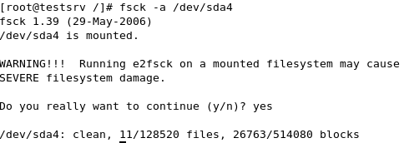
Quản lý File Systems (tt)
Lệnh fdisk: xem, tạo, xóa partition.
Lênh fsck: chẩn đoán và sửa lỗi file systems.

Slide 14
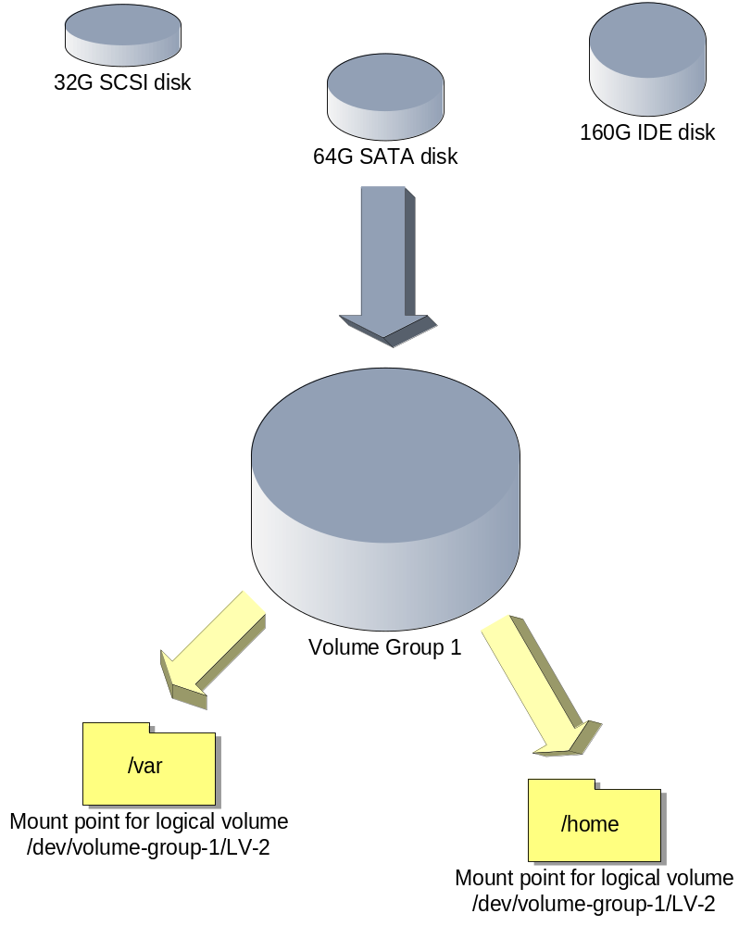
Logical Volume Management
PV (Physical Volume)
VG (Volume Group)
LV (Logical Volume)

Slide 15
Logical Volume Management (tt)
Linh hoạt trong việc phân chia partition.
Dễ dàng mở rộng kích thước của volume.
Để mở rộng dung lượng lưu trữ dữ liệu, đơn giản chỉ cần thêm đĩa mới vào.

Slide 16
Logical Volume Management (tt)
pvcreate: khởi tạo những physical volume để sử dụng trong môi trường LVM. Physical volume có thể là đĩa cứng, thiết bị lưu trữ khác, hoặc partition…
pvdisplay: hiển thị thông tin của physical volume.
vgcreate: khởi tạo một volume group từ những physical devices đã được khởi tạo bằng pvcreate.
vgextend: thêm physical volume vào volume group.
vgdisplay: xem không tin của volume group
lvcreate: tạo logical volume từ volume group.
lvdisplay: xem thông tin của logical volume.

Slide 17
Hỏi & Đáp

